Slide 1
HOẠT ĐỘNG THỰC HÀNH TRẢI NGHIỆM
TRẢI NGHIỆM
ĐỘ DÀI GANG TAY
2 tiết: T53 – T54
GV Trương Tử Trang – THPT Vĩnh Thạnh 1
Notes:
Bìa. Đáp án, lời giải hiện theo click.
Lớp có HS khuyết tật: 12A2, 12A7 (khiếm thị) – GV đọc to công thức, bảng số liệu, mô tả biểu đồ; 12A3, 12A5, 12A7 (vận động) – HS trả lời tại chỗ, không cần lên bảng.

Slide 2
MỤC TIÊU BÀI HỌC
TỔNG KẾT
Yêu cầu cần đạt (SGK tr.94 – 98)
Thu thập và phân tích dữ liệu để so sánh độ dài gang tay của hai nhóm học sinh nam và nữ trong lớp.
Lập bảng tần số ghép nhóm, biểu đồ; tính số trung bình, phương sai, độ lệch chuẩn, hệ số biến thiên (bằng tay, máy tính cầm tay, Excel) và rút ra kết luận.
Năng lực toán học: mô hình hoá (mẫu số liệu ghép nhóm); giải quyết vấn đề (so sánh hai nhóm); sử dụng công cụ (thước, Google Forms, Excel); giao tiếp (báo cáo nhóm).
Phẩm chất: trung thực khi đo và ghi số liệu; tôn trọng sự khác biệt cơ thể của bạn; không thu thập thông tin cá nhân không cần thiết.
Trải nghiệm: Độ dài gang tay – Toán 12 2
Notes:
1'. Yêu cầu cần đạt lấy từ khung 'Kiến thức, kĩ năng' SGK tr.94 – 98.

Slide 3
LỘ TRÌNH 2 TIẾT
TỔNG KẾT
T53
1. Thu thập dữ liệu; 2. Tóm tắt dữ liệu (HĐ1, HĐ2); phân tích dữ liệu của lớp (HĐ3)
🎮 Đúng hay Sai?
T54
HĐ4 – bảng T.2; HĐ5 – Góc công nghệ thông tin (Excel); báo cáo; Em có biết?
🎮 Rung chuông vàng
Trải nghiệm: Độ dài gang tay – Toán 12 3
Notes:
Chiếu để HS nắm lộ trình bài học.

Slide 4
TIẾT 1 (T53)
Thu thập và tóm tắt dữ liệu
Mục tiêu tiết học:
• Đo gang tay, điền phiếu khảo sát.
• Lập bảng tần số ghép nhóm; tính các số đặc trưng của lớp.
GV Trương Tử Trang – THPT Vĩnh Thạnh 4
Notes:
Tiết 1 (45'): Khởi động, thu thập dữ liệu 15' – Tóm tắt dữ liệu 13' – Phân tích dữ liệu của lớp 14' – Tổng kết 3'.

Slide 5
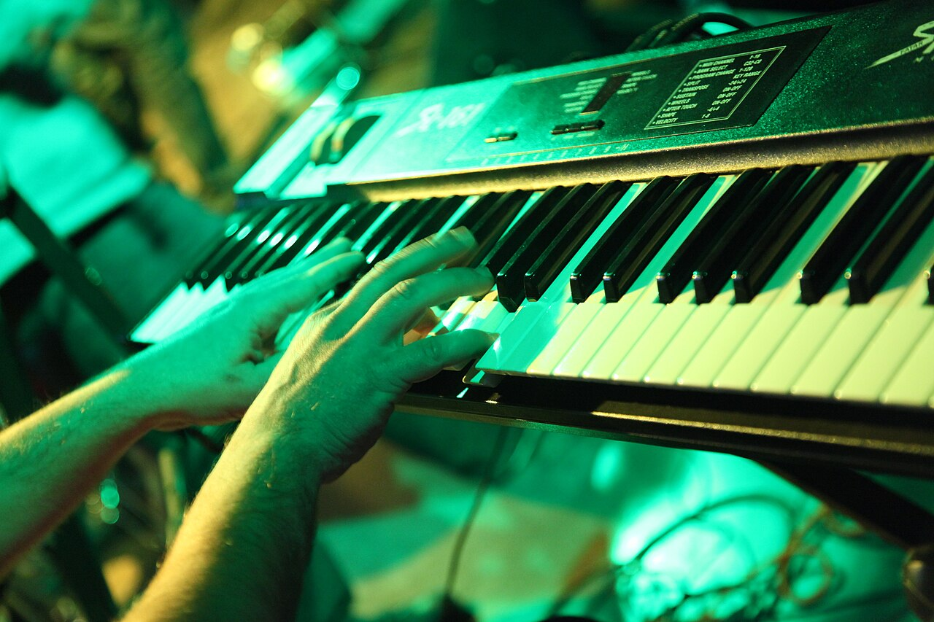

KHỞI ĐỘNG – GANG TAY CỦA BẠN DÀI BAO NHIÊU?
KHỞI ĐỘNG
Độ dài gang tay là một số đo của cơ thể. Các nhà sản xuất găng tay căn cứ vào đó để sản xuất sản phẩm với kích thước khác nhau dùng trong y tế, thể thao, lao động,… Liệu chiều dài gang tay của nam giới có khác biệt so với nữ giới? Phân bố của chiều dài gang tay như thế nào?
(SGK Toán 12 tập một, tr.94)
▶ VIDEO MỞ ĐẦU
Ảnh: Wikimedia Commons
Trải nghiệm: Độ dài gang tay – Toán 12 5
Notes:
Chiếu video mở đầu (ảnh thật, lồng tiếng, phụ đề – không nói đáp án), HS quét QR xem lại. 3'. Chiếu video; HS dự đoán (nam dài hơn nữ khoảng bao nhiêu cm?). GV ghi dự đoán, chưa kết luận.

Slide 6
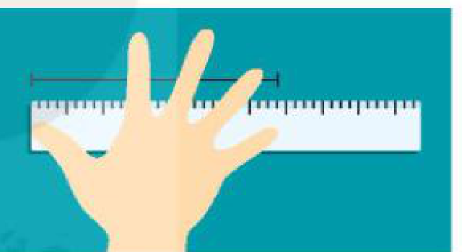
1. THU THẬP DỮ LIỆU (SGK TR.94)
HÌNH THÀNH KIẾN THỨC
Chuẩn bị: thước kẻ có vạch chia centimét; bút, giấy.
Cách đo: đặt thước trên bàn; đưa ngón cái và ngón út của bàn tay phải lên phía trên thước; đặt ngón cái tại điểm 0 cm; dãn ngón út tối đa và xác định vị trí đầu ngón út trên thước.
Phiếu "Khảo sát về độ dài gang tay": giới tính (Nam/Nữ); độ dài gang tay thuộc nhóm $[16;17)$, $[17;18)$, …, $[23;24)$ – tạo trên Google Forms.
Trải nghiệm: Độ dài gang tay – Toán 12 6
Notes:
12'. Cặp đôi đo cho nhau (đo 2 lần, lấy kết quả lớn hơn); điền phiếu Google Forms (không ghi họ tên). Click 1: phiếu.

Slide 7
2. TÓM TẮT DỮ LIỆU – HĐ1, HĐ2 (SGK TR.95)
HÌNH THÀNH KIẾN THỨC
HĐ1. Lưu dữ liệu thu được vào bảng: chiều dài gang tay (cm) – Nữ – Nam (đánh dấu cho mỗi bạn).
HĐ2. Lập bảng tần số ghép nhóm cho dữ liệu của từng nhóm (nam, nữ) với các nhóm $[16;17)$, $[17;18)$, …, $[23;24)$ và minh hoạ bằng biểu đồ tần số.
Gợi ý: Google Sheets tự tạo biểu đồ cột từ kết quả biểu mẫu – HS kiểm tra lại số đếm.
Trải nghiệm: Độ dài gang tay – Toán 12 7
Notes:
13'. Chiếu kết quả Google Forms; nhóm điền Bảng T.1 (đánh dấu \ cho mỗi bạn), lập bảng tần số ghép nhóm, vẽ biểu đồ tần số.

Slide 8
HĐ3 – PHÂN TÍCH DỮ LIỆU CỦA LỚP (SGK TR.95)
LUYỆN TẬP
HĐ3. a) Tính độ dài gang tay trung bình của học sinh nữ, học sinh nam và so sánh. b) Tính phương sai, độ lệch chuẩn, từ đó tính hệ số biến thiên của hai nhóm và so sánh.
$\overline{x}=\frac{m_{1}x_{1}+…+m_{k}x_{k}}{n}$; $s^{2}=\frac{m_{1}(x_{1}−\overline{x})^{2}+…+m_{k}(x_{k}−\overline{x})^{2}}{n}$; $s=\sqrt{s^{2}}$; $CV=\frac{s}{\overline{x}}$.
Trải nghiệm: Độ dài gang tay – Toán 12 8
Notes:
14'. Nhóm 1, 2 tính cho nữ; nhóm 3, 4 cho nam (máy tính cầm tay, chế độ thống kê). Click 1: công thức.

Slide 9
ĐÚNG HAY SAI?
TRÒ CHƠI
📋 HS giơ thẻ Đ/S.
1. Giá trị đại diện của nhóm $[18; 19)$ là $18,5$.
ĐÚNG
2. Độ lệch chuẩn là căn bậc hai của phương sai.
ĐÚNG
3. Nhóm có độ lệch chuẩn lớn hơn luôn phân tán tương đối nhiều hơn.
SAI (so sánh CV)
4. Số đo 19,4 cm thuộc nhóm $[19; 20)$.
ĐÚNG
Trải nghiệm: Độ dài gang tay – Toán 12 9
Notes:
3'. Click 1–4. Câu 3: khi hai số trung bình khác nhau cần so sánh hệ số biến thiên CV = s / x̄. Đáp án: Đ – Đ – S – Đ.

Slide 10
TỔNG KẾT TIẾT 1
TỔNG KẾT
Quy trình thống kê: thu thập → tóm tắt (bảng tần số ghép nhóm, biểu đồ) → phân tích ($\overline{x}$, $s^{2}$, $s$, $CV$) → kết luận.
Trung bình hai nhóm khác nhau: dùng $CV$ để so sánh độ phân tán tương đối.
Nhiệm vụ về nhà:
Hoàn thành tính toán số liệu của lớp.
Cài Excel/Google Sheets trên máy tính hoặc điện thoại cho tiết sau.
Trải nghiệm: Độ dài gang tay – Toán 12 10
Notes:
3'. Gọi 1–2 HS nêu lại ý chính của tiết trước khi hiện khung; HS đối chiếu vở ghi, bổ sung. GV giao nhiệm vụ về nhà, nhắc hạn nộp và tiết sau kiểm tra miệng.

Slide 11
TIẾT 2 (T54)
Phân tích bảng T.2. Góc công nghệ thông tin
Mục tiêu tiết học:
• Thực hiện HĐ3 cho bảng T.2 (HĐ4).
• Tính các số đặc trưng bằng Excel (HĐ5); báo cáo.
GV Trương Tử Trang – THPT Vĩnh Thạnh 11
Notes:
Tiết 2 (45'): HĐ4 10' – HĐ5 Excel 15' – Báo cáo nhóm, Em có biết? 5' – Rung chuông vàng 8' – Củng cố 7'.

Slide 12
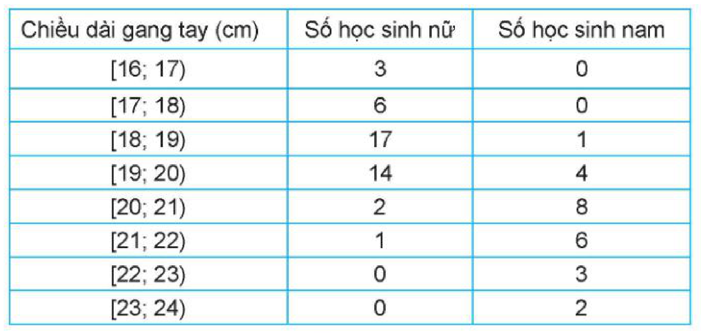
HĐ4 – BẢNG T.2 (SGK TR.95)
LUYỆN TẬP
HĐ4. Thực hiện HĐ3 cho mẫu số liệu của một nhóm học sinh khối 12 (Bảng T.2).
Nữ ($n=43$): $\overline{x}≈18,71$; $s^{2}≈1,10$; $s≈1,05$; $CV≈0,056$.
Nam ($n=24$): $\overline{x}=21$; $s^{2}≈1,58$; $s≈1,26$; $CV≈0,060$.
Gang tay nam dài hơn nữ trung bình khoảng 2,3 cm; độ phân tán của nhóm nam lớn hơn một chút.
Trải nghiệm: Độ dài gang tay – Toán 12 12
Notes:
10'. Nhóm 1, 2: nữ; nhóm 3, 4: nam (click 1, 2). Kết luận (click 3).

Slide 13
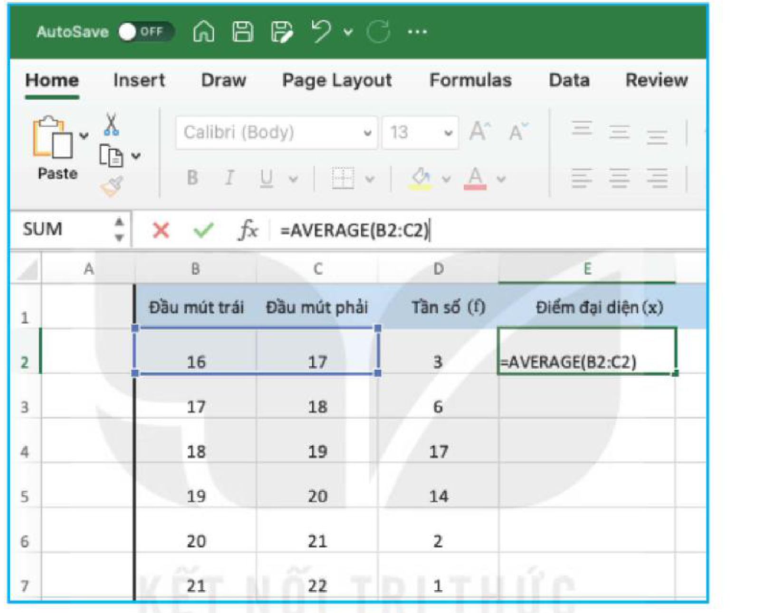
HĐ5 – EXCEL: BƯỚC 1 – 3
HÌNH THÀNH KIẾN THỨC
Bước 1. Nhập đầu mút trái, đầu mút phải, tần số; điểm đại diện: E2 = AVERAGE(B2:C2) (H.T.12).
Bước 2. F2 = D2*E2 (tần số × điểm đại diện), tính tổng bằng hàm SUM (H.T.13).
Bước 3. Tổng tần số; số trung bình C10 = F8/D8 → 18,71 (H.T.14).
Trải nghiệm: Độ dài gang tay – Toán 12 13
Notes:
7'. GV làm mẫu trên Excel với số liệu nữ (bảng T.2); click 1, 2. Kết quả số trung bình 18,71.

Slide 14
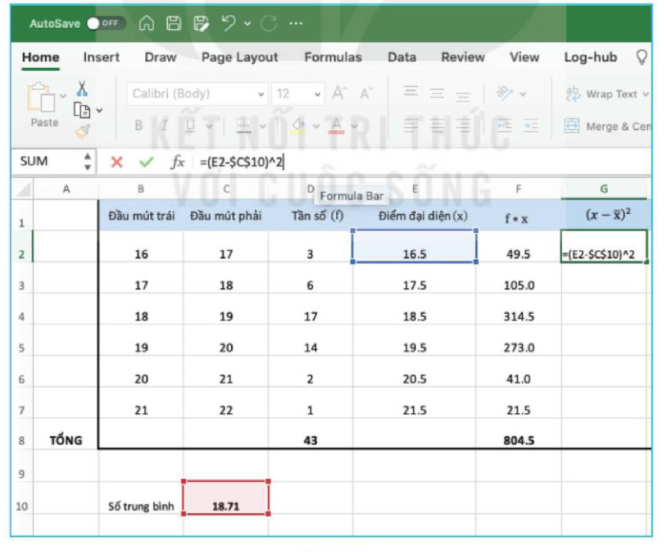
HĐ5 – EXCEL: BƯỚC 4 – 6
HÌNH THÀNH KIẾN THỨC
Bước 4. G2 = (E2 − ＄C＄10)^2: điểm đại diện trừ số trung bình, bình phương (H.T.15).
Bước 5. H2 = D2*G2, rồi lấy tổng (H.T.16).
Bước 6. Phương sai C11 = H8/D8; độ lệch chuẩn C12 = SQRT(C11) → 1,10 và 1,05 (H.T.17).
Trải nghiệm: Độ dài gang tay – Toán 12 14
Notes:
8'. Nhấn F4 để cố định ô C10 khi sao chép công thức. Nhóm tính lại cho nam và số liệu của lớp (click 1, 2).

Slide 15
BÁO CÁO NHÓM – EM CÓ BIẾT? (SGK TR.98)
VẬN DỤNG
Báo cáo: bảng, biểu đồ, các số đặc trưng của lớp và bảng T.2 (Excel); kết luận; đề xuất ứng dụng (chọn cỡ găng tay lao động khi hái cà phê, chọn đàn…).
Em có biết? Những năm 1990, Christopher Donison và David Steinbuhler giới thiệu bàn phím piano 7/8 và 15/16 (DS5.5, DS6.0; DS5.1 cho trẻ em) giúp người có gang tay nhỏ chơi đàn tốt hơn.
Trải nghiệm: Độ dài gang tay – Toán 12 15
Notes:
5'. Mỗi nhóm báo cáo 1 phút; đề xuất ứng dụng (cỡ găng tay hái cà phê, chọn đàn). Đọc Em có biết.

Slide 16
TRÒ CHƠI: RUNG CHUÔNG VÀNG
TRÒ CHƠI
🔔 Luật chơi
Mỗi bạn một bảng con – viết đáp án khi hết giờ.
Câu nhiều lựa chọn: ghi A, B, C hoặc D (30 giây).
Câu Đúng/Sai: ghi Đ hoặc S cho từng ý (60 giây).
Câu trả lời ngắn, thực tế: ghi một số (60 giây).
Sai: rời sàn thi. Bạn trụ lại cuối cùng rung chuông vàng!
Trải nghiệm: Độ dài gang tay – Toán 12 16
Notes:
Mỗi HS một bảng con. Mỗi câu 30 giây (Đ/S, trả lời ngắn, thực tế: 60 giây). Sai rời sàn thi; có thể 'cứu trợ' 1 lần. Cấu trúc 8 câu theo đề thi từ 2025: nhiều lựa chọn, Đúng/Sai, trả lời ngắn, thực tế. Đáp án đã kiểm tra bằng Python.

Slide 17
RUNG CHUÔNG VÀNG – CÂU 1 – BIẾT
TRÒ CHƠI
Hàm Excel dùng để tính căn bậc hai (độ lệch chuẩn từ phương sai) là
A. SUM
A. SUM ✘
B. AVERAGE
B. AVERAGE ✘
C. SQRT
C. SQRT ✔
D. COUNT
D. COUNT ✘
Đáp án C. C12 = SQRT(C11).
Trải nghiệm: Độ dài gang tay – Toán 12 17
Notes:
30 giây. HS giơ thẻ A/B/C/D. Click 1: đáp án C (xanh), phương án sai (đỏ). C12 = SQRT(C11). Nhiễu A: tính tổng; B: giá trị đại diện.

Slide 18
RUNG CHUÔNG VÀNG – CÂU 2 – HIỂU
TRÒ CHƠI
Khi sao chép công thức G2 = (E2 − C10)^2 xuống dưới, để giữ cố định ô C10 ta viết
A. C10
A. C10 ✘
B. ＄C＄10
B. ＄C＄10 ✔
C. C＄10＄
C. C＄10＄ ✘
D. #C10
D. #C10 ✘
Đáp án B. Nhấn F4 để được địa chỉ tuyệt đối ＄C＄10.
Trải nghiệm: Độ dài gang tay – Toán 12 18
Notes:
30 giây. HS giơ thẻ A/B/C/D. Click 1: đáp án B (xanh), phương án sai (đỏ). Nhấn F4 để được địa chỉ tuyệt đối ＄C＄10. Nhiễu A: ô bị dịch theo khi sao chép.

Slide 19
RUNG CHUÔNG VÀNG – CÂU 3 – HIỂU
TRÒ CHƠI
Cỡ mẫu của nhóm học sinh nam trong bảng T.2 là
A. $43$
A. $43$ ✘
B. $24$
B. $24$ ✔
C. $67$
C. $67$ ✘
D. $8$
D. $8$ ✘
Đáp án B. $0+0+1+4+8+6+3+2=24$.
Trải nghiệm: Độ dài gang tay – Toán 12 19
Notes:
30 giây. HS giơ thẻ A/B/C/D. Click 1: đáp án B (xanh), phương án sai (đỏ). 0+0+1+4+8+6+3+2 = 24. Nhiễu A: nhóm nữ; C: cả hai nhóm; D: số nhóm.

Slide 20
RUNG CHUÔNG VÀNG – CÂU 4 – VẬN DỤNG
TRÒ CHƠI
Nhóm nam (bảng T.2) có $\overline{x}=21$ cm, $s≈1,26$ cm. Hệ số biến thiên xấp xỉ
A. $0,060$
A. $0,060$ ✔
B. $0,056$
B. $0,056$ ✘
C. $16,67$
C. $16,67$ ✘
D. $1,26$
D. $1,26$ ✘
Đáp án A. $CV=\frac{1,26}{21}≈0,060$.
Trải nghiệm: Độ dài gang tay – Toán 12 20
Notes:
30 giây. HS giơ thẻ A/B/C/D. Click 1: đáp án A (xanh), phương án sai (đỏ). CV = 1,2621≈ 0,060. Nhiễu B: CV của nhóm nữ; C: lấy $\frac{\overline{x}}{s}$; D: độ lệch chuẩn.

Slide 21
RUNG CHUÔNG VÀNG – CÂU 5 – ĐÚNG/SAI
TRÒ CHƠI
Mẫu số liệu gang tay của học sinh nam (bảng T.2): $[18;19)$: 1; $[19;20)$: 4; $[20;21)$: 8; $[21;22)$: 6; $[22;23)$: 3; $[23;24)$: 2.
a) Nhóm chứa mốt là $[20; 21)$.
ĐÚNG
b) Số trung bình bằng 21 cm.
ĐÚNG
c) Phương sai xấp xỉ 1,58.
ĐÚNG
d) Khoảng biến thiên bằng 5 cm.
SAI (6 cm)
Trải nghiệm: Độ dài gang tay – Toán 12 21
Notes:
60 giây. Click 1–4. c) s² = 38/24 ≈ 1,58; d) R = 24 − 18 = 6. Đáp án: Đ – Đ – Đ – S.

Slide 22
RUNG CHUÔNG VÀNG – CÂU 6 – HIỂU
TRÒ CHƠI
Mẫu: $[16;18)$: 4; $[18;20)$: 10; $[20;22)$: 6. Tính số trung bình.
Đáp số: 19,2. $\frac{4·17+10·19+6·21}{20}=19,2$.
Trải nghiệm: Độ dài gang tay – Toán 12 22
Notes:
60 giây. Click 1. Đáp số: 19,2. 4· 17+10· 19+6· 21/20 = 19,2.

Slide 23
RUNG CHUÔNG VÀNG – CÂU 7 – VẬN DỤNG
TRÒ CHƠI
Mẫu: $[17;19)$: 2; $[19;21)$: 6; $[21;23)$: 2. Tính độ lệch chuẩn (làm tròn đến hàng phần trăm).
Đáp số: 1,26. $\overline{x}=20$; $s^{2}=\frac{2·4+6·0+2·4}{10}=1,6$; $s≈1,26$.
Trải nghiệm: Độ dài gang tay – Toán 12 23
Notes:
90 giây. Click 1. Đáp số: 1,26. x = 20; s² = 2· 4+6· 0+2· 4/10 = 1,6; s≈ 1,26.

Slide 24
RUNG CHUÔNG VÀNG – CÂU 8 – VẬN DỤNG
TRÒ CHƠI
Khảo sát 40 công nhân hái cà phê ở Gia Lai: gang tay $[18;20)$: 14; $[20;22)$: 18; $[22;24)$: 8 người. Nếu đặt 300 đôi găng tay theo tỉ lệ này, cần bao nhiêu đôi cỡ lớn (gang tay từ 22 cm)?
Đáp số: 60. $300·\frac{8}{40}=60$.
Trải nghiệm: Độ dài gang tay – Toán 12 24
Notes:
90 giây. Click 1. Số liệu giả định để luyện tập. Đáp số: 60. 300·8/40 = 60.

Slide 25

CỦNG CỐ TRỰC TUYẾN – NHIỆM VỤ VỀ NHÀ
TỔNG KẾT
Bài củng cố trực tuyến – quét mã QR hoặc mở đường link:
https://trangtu66.github.io/Taode_thi_online/cc_gangtay_t12.html
Nhiệm vụ về nhà:
Hoàn thiện báo cáo nhóm (file Excel, biểu đồ, kết luận) nộp Padlet.
Chuẩn bị Bài 11. Nguyên hàm (học kì II): ôn đạo hàm các hàm số sơ cấp.
▶ MỞ BÀI CỦNG CỐ
Trải nghiệm: Độ dài gang tay – Toán 12 25
Notes:
3'. HS quét QR làm bài củng cố online ở nhà. Đáp án chỉ mở khi GV cho phép.

Slide 26
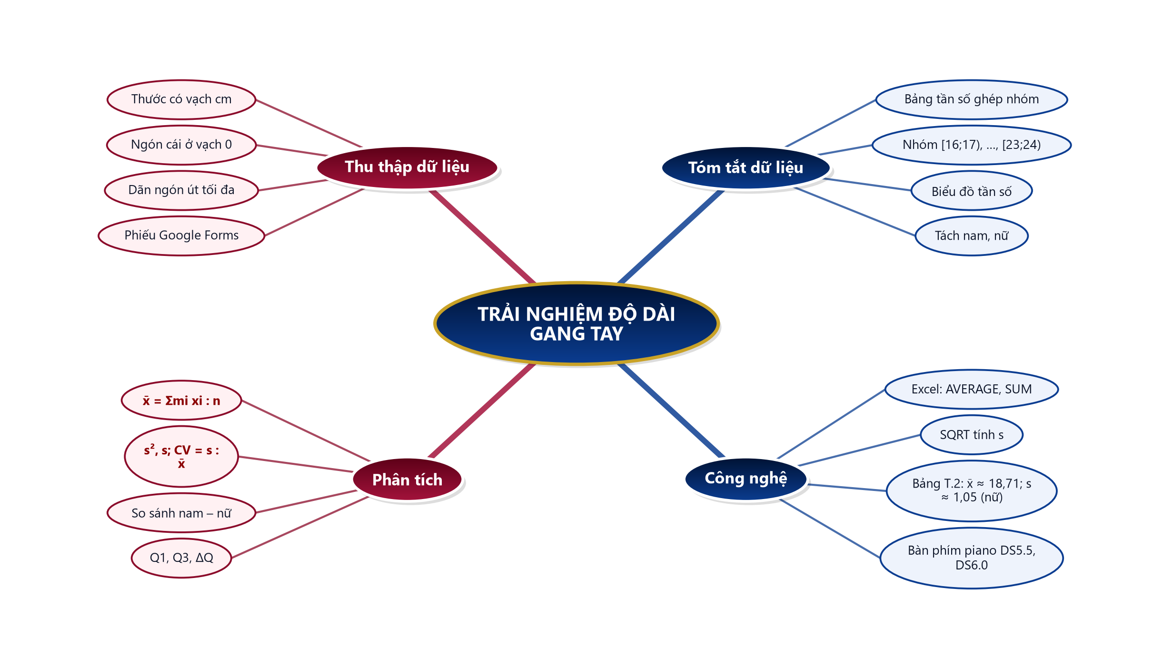
SƠ ĐỒ TƯ DUY – ĐỘ DÀI GANG TAY
TỔNG KẾT
Trải nghiệm: Độ dài gang tay – Toán 12 26
Notes:
2'. HS nêu lại quy trình thống kê và các hàm Excel.

Slide 27
PHỤ LỤC 1 – SAI LẦM THƯỜNG GẶP
DÀNH CHO GV
Đo sai cách (ngón cái không ở vạch 0, không dãn tối đa).
Dùng đầu mút nhóm thay cho giá trị đại diện.
Quên cố định ô số trung bình khi sao chép công thức Excel.
So sánh độ phân tán bằng $s$ khi hai số trung bình khác nhau (cần $CV$).
Trải nghiệm: Độ dài gang tay – Toán 12 27
Notes:
Slide ẩn – chỉ GV xem khi chuẩn bị.

Slide 28
PHỤ LỤC 2 – PHÂN HOÁ, DỰ PHÒNG
DÀNH CHO GV
HS cần hỗ trợ: tính $\overline{x}$ bằng máy tính cầm tay; Câu 1 – 3, 6.
HS khá, giỏi: Excel đủ 6 bước, tính $CV$; Câu 4, 5, 7, 8.
12A2, 12A7 (khiếm thị): thước khắc nổi hoặc bạn đọc số đo; bảng số liệu chữ to; bạn đọc kết quả Excel. 12A3, 12A5, 12A7 (vận động): làm thư kí nhóm tại bàn, bạn mang số liệu về.
Mất điện/mạng: phiếu giấy thay Google Forms; tính bằng máy tính cầm tay.
Trải nghiệm: Độ dài gang tay – Toán 12 28
Notes:
Slide ẩn – chỉ GV xem khi chuẩn bị.

